Slide 1

Loïc Pilon Maignent William Gachet Melvin Gallet Héloïse
PONG
Projet d’Algorithmique 2nd semestre
1
Notes:
William

Slide 2
Sommaire
Introduction
Exposition de la demande
Premières étapes du projet
Méthode utilisée
Lancement du projet
Avancement du projet
Récapitulatif des tâches
Sous-traitance
Difficultés rencontrées
Conclusion
2
Notes:
William

Slide 3
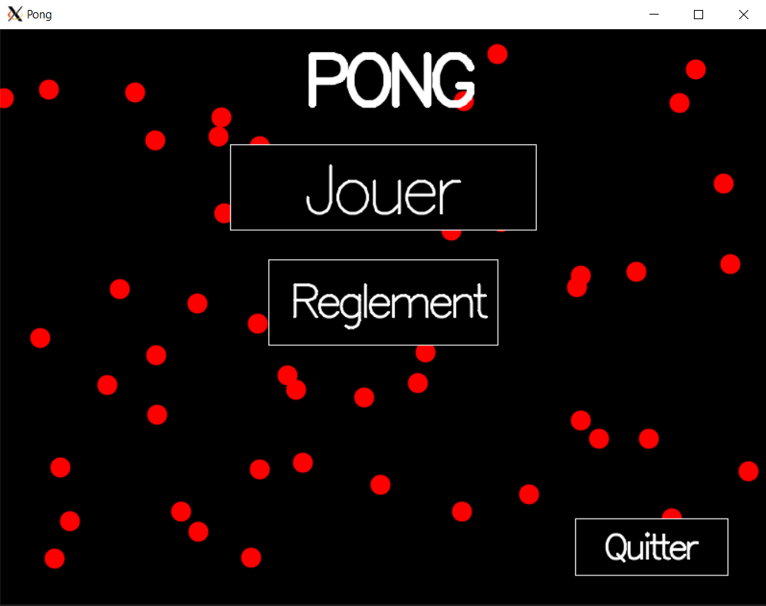
Résumé de projet
PONG
Nom du client | M. Chalant, M. Soloch
Nom du projet | Pong
Chef de Projet | Loïc Pilon
Date de début | 5 Janvier 2021
Date de fin | 5 Mai 2021
Durée du projet (semaines) | 17 semaines
3
Notes:
William

Slide 4


Présentation de l’équipe
Loïc Pilon
Melvin Gachet
Chef de Projet
Développeur
Héloïse Gallet
William Maignent
Développeur
Testeur
4
Notes:
Heloise

Slide 5
Exposition de la demande
1
Objectif principal
L’objectif du projet est de créer un jeu rétro en C par équipe de quatre personnes ainsi que de créer la documentation allant avec.
Objectifs secondaires
2
Le jeu devra avoir une architecture propre, chaque équipe devra sous-traiter une partie de son projet, et réaliser la sous-traitance d’un groupe.
3
Contrainte de réunion
Organisation de réunions régulières durant toute la durée du projet, rédaction de cahier de résumé de réunions.
Gestion de tests
4
Organisation de tests unitaires permettant le test individuel de chacune des fonctions avant son implémentation.
5
Respect des délais
Le projet devait être réalisé sur un nombre total de 17 semaines.
Présentation finale
6
Présentation finale du projet lors d’une soutenance à réaliser le 05/05/2021.
5
Notes:
Melvin

Slide 6
Premières étapes du projet
Etape n°1
Etape n°2
Etape n°3
Création du groupe, prise de connaissance du sujet, et choix du projet.
Réunion des membres pour un débat d’idées et début de la rédaction du cahier des charges.
Premier point d’avancement, présentation des idées aux enseignants pour validation.
05.01.2021
Semaine du 05.01.2021
27.01.2021
6
Notes:
Melvin

Slide 7
Plan des étapes du projet
Création du groupe
Début de la réflexion
Réunion d’idées
Tests unitaires des fonctions
Rédaction de documents
Programmation des fonctions
Demande de sous-traitance
Implémentation de la sous-traitance
Présentation
7
Notes:
Loïc

Slide 8
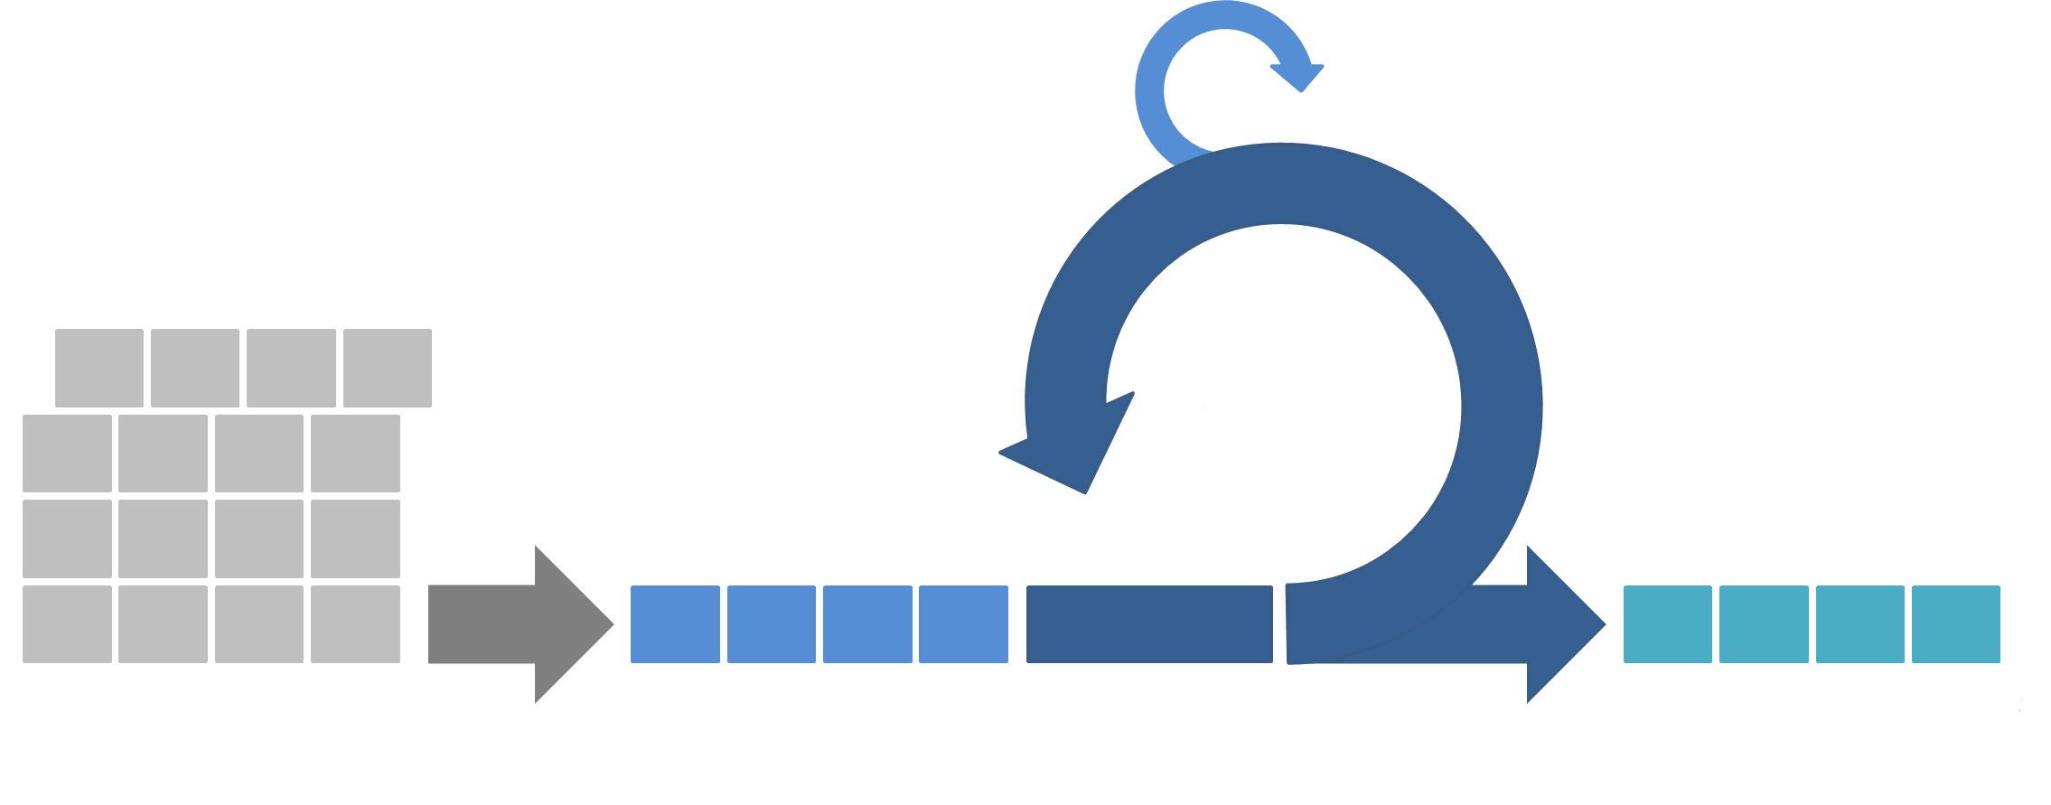
Présentation de la méthode de travail
Méthode agile :
Réunion à chaque séance.
Sprint de programmation, et tests.
Exigences du produit par le client.
Début de la réflexion et rédaction des carnets.
Livraison du produit final.
Décomposition en étapes :
- Réception des exigences du client.
Début de la réflexion et rédaction des cahiers.
Analyse, développement, tests et réunions à chaque séance.
Livraison du produit final.
8
Notes:
Heloïse

Slide 9
Lancement du projet
PONG
9

Slide 10
Déroulement de la programmation
1
Architecture initiale stable, début IHM (menus…).
Création zone de jeu, raquettes et balle.
2
3
Fonctions de mouvements du jeu
Développement du moteur de collisions.
4
5
Création des modes de jeu.
Création de la gestion des utilisateurs.
6
7
Implémentation de la sous-traitance et fin.
10
Notes:
William

Slide 11
IHM
Menu principal :
La capture d’écran ci-dessus présente la page d’accueil lors du lancement de l’application.
Trois options sont présentes sur cette page :
« Jouer » Permet d’arriver dans le menu du jeu.
« Règlement » Affiche le règlement du jeu.
« Quitter » Comme son nom l’indique, quitte l’application.
11
Notes:
William

Slide 12
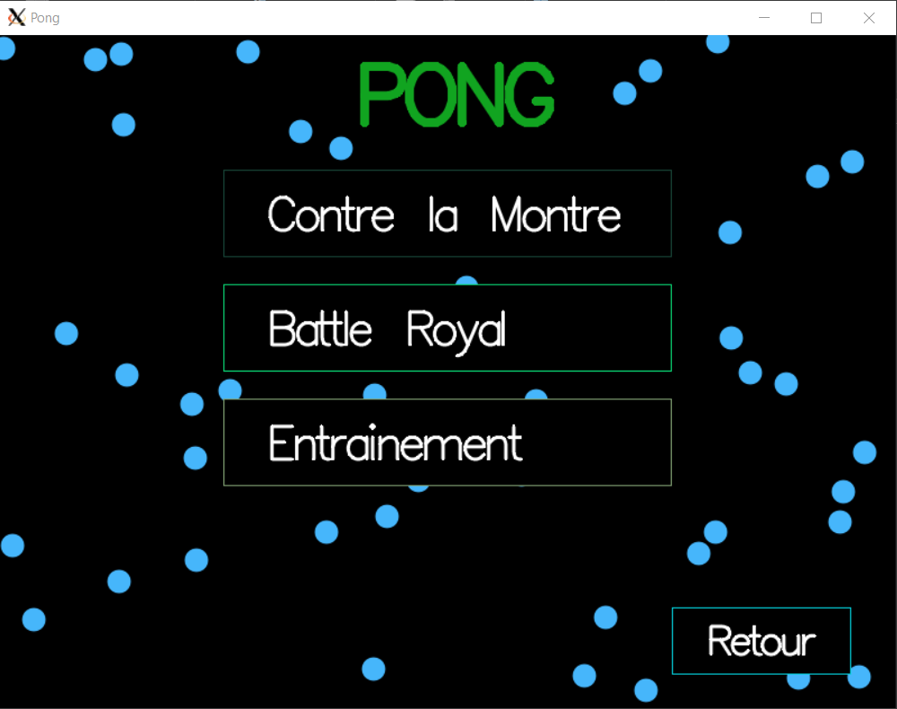
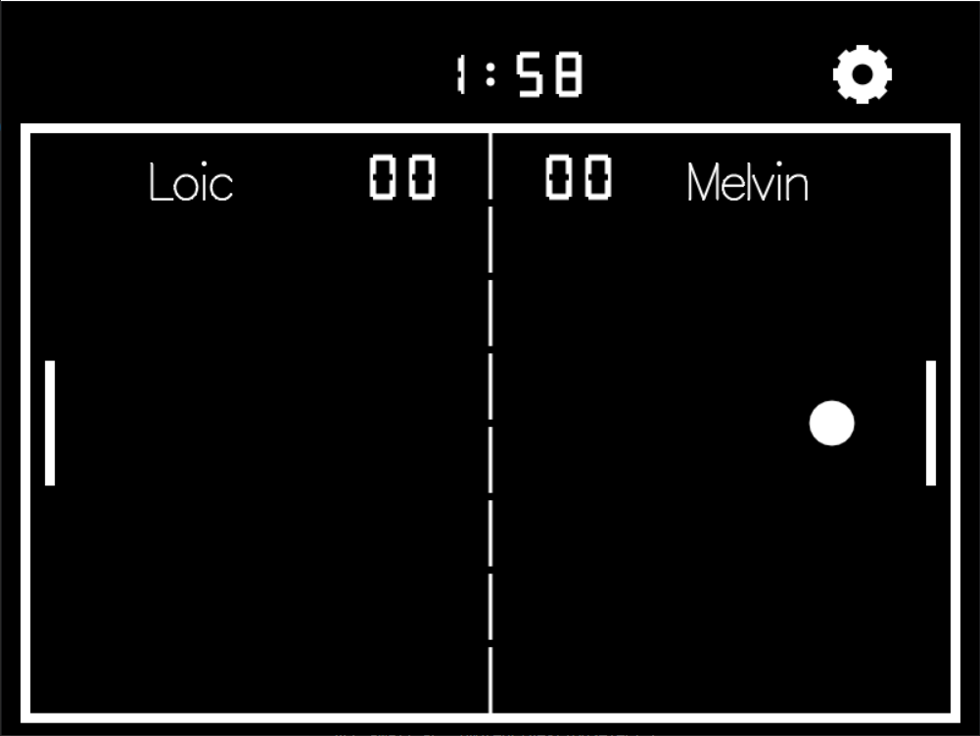
IHM
Sélection du mode de jeu:
La capture d’écran ci-dessus représente le menu de sélection des modes de jeu.
Sur cette page on observe quatre options :
« Contre-La-Montre » : Mode de jeu à durée limitée.
« Battle Royal » : Mode de jeu avec un nombre de vies limitées.
« Entrainement » : Permet de jouer contre un mur pour s’entrainer.
« Retour » : Retourne au menu principal.
12
Notes:
William

Slide 13
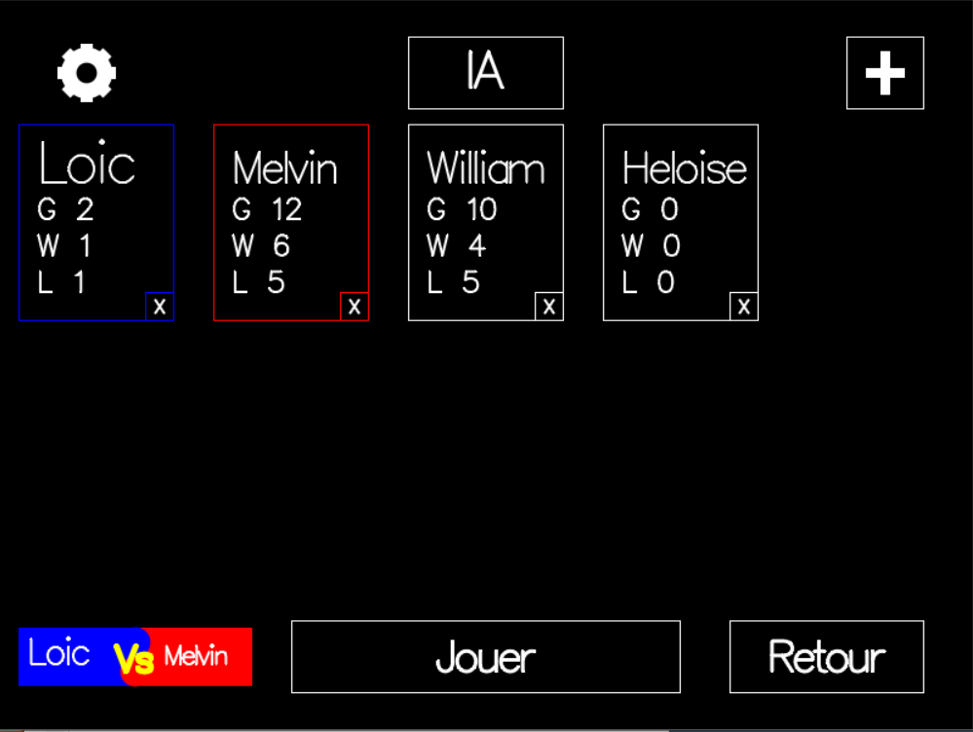
IHM
Sélection des utilisateurs:
La capture d’écran ci-dessus représente le menu de sélection des utilisateurs.
Sur cette page on observe :
Les différents utilisateurs.
La molette de paramètres de la partie.
Le bouton IA permettant de jouer contre une IA.
Le bouton « + » qui permet de rajouter un utilisateur.
Le bouton « Jouer » qui lance la partie.
Le bouton « Retour » qui retourne à la page précédente.
Le nombre de parties, de victoires et de défaites de chaque utilisateur.
13
Notes:
Loïc

Slide 14
IHM
Zone de jeu :
La capture d’écran ci-dessus représente la zone de jeu en mode « Contre-La-Montre » uniquement.
Sur cette page on observe :
Les raquettes (Aux extrémités du terrain).
La balle.
Le nom des joueurs.
Le score de chaque joueur.
Le menu pause (dans le coin supérieur droit).
14
Notes:
Loïc

Slide 15
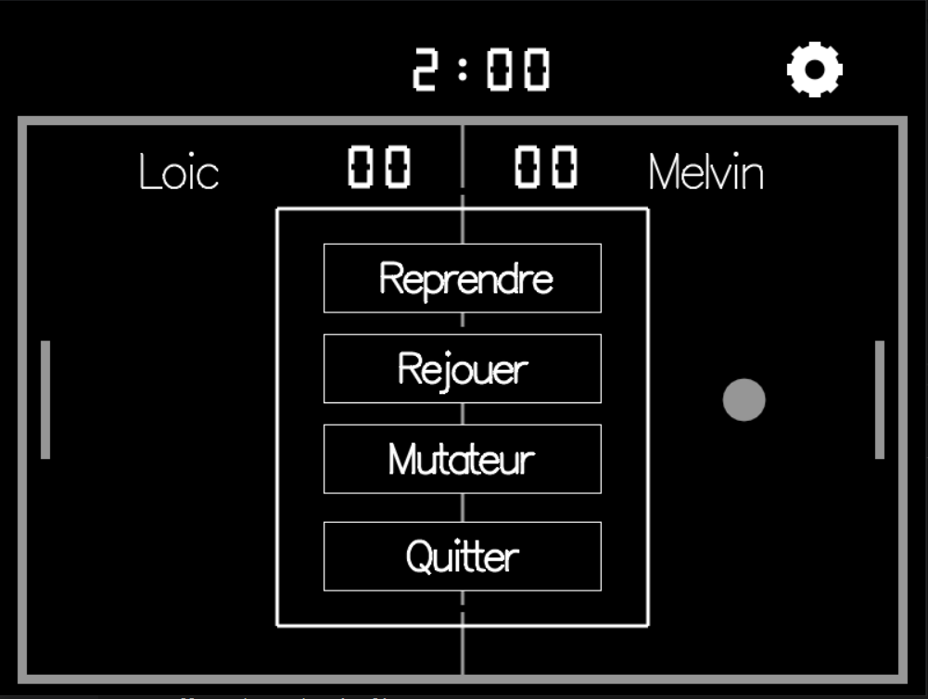
IHM
Menu pause :
La capture d’écran ci-dessus représente le menu pause et ses options.
Sur ce menu on observe les options :
Reprendre : Relance la partie en cours.
Rejouer : Relance une partie identique à celle en cours.
Mutateur : permet de modifier les paramètres de partie.
Quitter : Qui revient au menu.
15
Notes:
Melvin

Slide 16
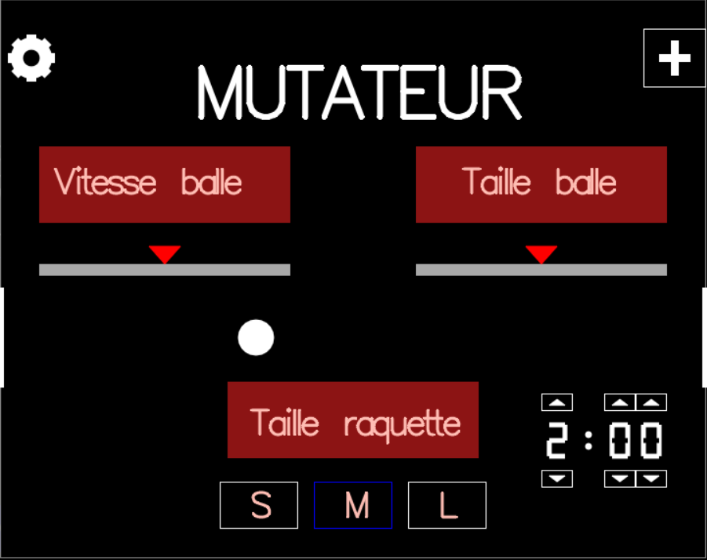
IHM
Mutateur :
La capture d’écran ci-dessus représente le mutateur.
Sur ce menu on observe les options qui permettent de modifier :
La vitesse de la balle,
La taille de la balle
La taille de la raquette
Le temps disponible pour chaque partie de « Contre-La-Montre »
16
Notes:
Melvin

Slide 17
Date et avancement du projet
Du 01.02.2021 au 19.02.2021
1
Architecture initiale stable, début IHM (menus…).
Création zone de jeu, raquettes et balle.
2
Du 19.03.2021 au 21.03.2021
Du 19.03.2021 au 21.03.2021
3
Fonctions de mouvements du jeu
Développement du moteur de collisions.
4
Du 19.03.2021 au 21.03.2021
Du 22.03.2021 au 26.02.2021
5
Création des modes de jeu.
Création de la gestion des utilisateurs.
6
Du 29.03.2021 au 21.04.2021
Du 26.04.2021 au 29.04.2021
7
Implémentation de la sous-traitance et fin.
17
Notes:
melvin

Slide 18
Récapitulatif des tâches : Partie 1
Membres / Täches | Loïc Pilon | Melvin Gachet | William Maignent | Héloïse Gallet
Organisation des fichiers | A/R | I | I | I
Création du menu | A/R | R | R | C
Création de la zone de jeu | C | A/R | R | R
Création des raquettes / balle | C | A/R | R | R
Gestion des collisions | A | R | R | C
Création des modes de jeu | A/R | C | C | I
Gestionnaire utilisateurs | A/R | C | C | I
Sauvegarde des résultats | A | R | I | I
Intégration de la musique | A/R | C | R | I
18
Notes:
Heloïse

Slide 19
Récapitulatif des tâches : Partie 2
Membres / Täches | Loïc Pilon | Melvin Gachet | William Maignent | Héloïse Gallet
Amélioration graphique de fin de projet | A/R | C | C | C
Création de l’IA | A/R | I | I | I
Documentation de début de projet | R | C | R | A/C
Documentation de fin de projet | C | C | A/R | R/C
19
Notes:
Heloïse

Slide 20
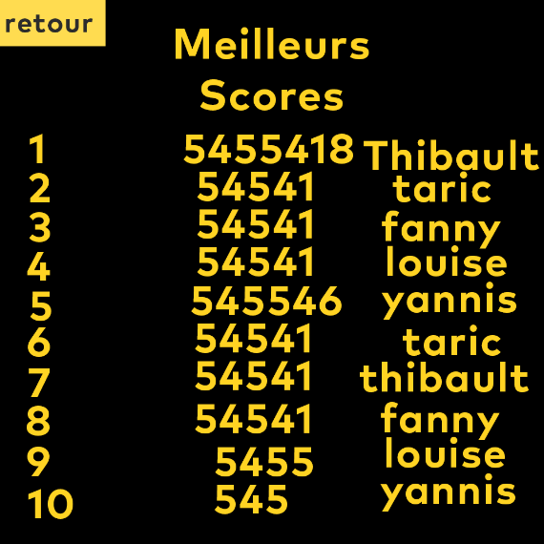
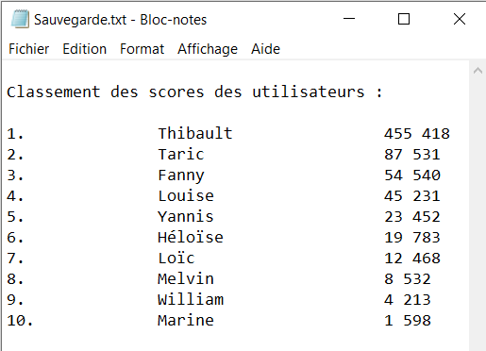
Sous-traitance
L’équipe donneuse d’ordre: Taric HADJ, Louise BOISSON, Yannis Mouton, Thibault VELLY, et Fanny AUPHAN.
Afin de les soulager dans la tâche de la création de leur Pac-Man, ils ont fait appel à nous et nous ont confiés la tâche de créer:
- Une fonction de tris pour le classement
- Une fonction de création du classement dans un fichier .txt
- Une fonction de sauvegarde des utilisateurs dans un fichier .txt
- Un affichage d’une page score.
20
Notes:
Loïc

Slide 21
Difficultés rencontrées
Module Musique
Le module musique a posé problème car :
Jamais utiliser de musique en C auparavant
Peu d’information en ligne
Fonctionne sous Linux mais pas sous Windows (nous n’avons pas réussi à le faire marcher sous Windows).
Gestion des utilisateurs
La gestion des utilisateurs nous a pris du temps car :
Intégrer le système de Pile / File
Affichage particulier des utilisateurs ( 5 en colonne et 2 en ligne)
Enregistrer un utilisateur dans les parties joueurs.
21
Notes:
Loïc

Slide 22
Démonstration
Programme en action.
22

Slide 23
Conclusion
Merci de votre attention.
Avez-vous des questions ?
23

